Slide 1
স্বাগতম

Slide 2
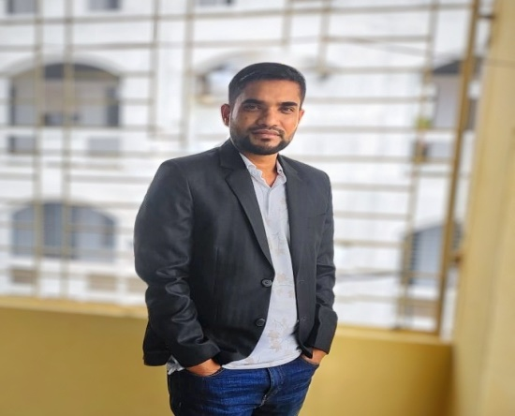
শিক্ষক পরিচিতি
খায়রুল আমিন
সহকারী শিক্ষক
চিরাম তাহেরা মান্নান স্মৃতি উচ্চ বিদ্যালয়
বারহাট্টা, নেত্রকোনা।
মোবাইলঃ ০১৭৪৭৫৭০৯৭১
E-mail: khairulamin1177@gmail.com
পাঠ পরিচিতি
শ্রেণিঃ ৯ম
বিষয়ঃ গণিত
অধ্যায়ঃ পরিমিতি (১৬তম)
সময়ঃ ৫০মিনিট

Slide 3
পাঠ পরিকল্পনা
ক্রম | ধাপ | কার্যক্রম | সময় | উপকরণ
০১ | প্রস্তুতি | কুশল বিনিময়,শ্রেণীবিন্যাস,মনোযোগ আর্কষন, পাঠ ঘোষনা | ৫ মিঃ | D.C+B.D
02 | শিখন ফল-1 | একক কাজ | ৬ মিঃ | D.C
 | শিখন ফল-২ | জোরায় কাজ | ১১মিঃ | D.C
 | শিখন ফল-৩ | দলীয় কাজ | ১২মিঃ | র্কমপ্রত্র
০৩ | মূল্যায়ন | সৃজনশীল প্রশ্নের মাধ্যমে | ১২মিঃ | D.C
০৪ | বাড়ির কাজ | প্রশ্ন | ৩মিঃ | D.c
০৫ | সমাপ্তি | ধন্যবাদ | ১মিঃ | D.c

Slide 4
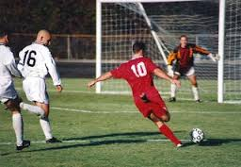
নীচের চিত্রগুলো লক্ষ্য কর

Slide 5
আজকের পাঠ
আয়তক্ষেত্র

Slide 6
শিখনফল
এ পাঠ শেষে শিক্ষার্থীরা ………….
১।আয়তক্ষেত্রের সংজ্ঞা বলতে ও লিখতে পারবে ।
২।আয়তক্ষেত্রের পরিসীমা নির্ণয় করতে পারবে ।
৩।আয়তক্ষেত্রের ক্ষেত্রফল নির্ণয় করতে পারবে ।

Slide 7
এসো আমরা একটি ভিডিও দেখি

Slide 8
একক কাজ
১।আয়তক্ষেত্রের সংজ্ঞা লেখ ।

Slide 9
জোড়ায় কাজ
৪০মিঃ
৬০মিঃ
প্রদত্ত চিত্রের পরিসীমা নির্ণয় কর ।

Slide 10
দলীয় কাজ
৬০মিঃ
৮০মিঃ
প্রদত্ত চিত্রের ক্ষেত্রফল নির্ণয় কর ।

Slide 11
মূল্যায়ন
৫সেঃমিঃ
৩সেঃমিঃ
১।আয়তক্ষেত্রের পরিসীমার সূত্রটি লিখ ।
২।ক্ষেত্রটির দৈর্ঘ্য নির্ণয় কর ।
৩।প্রদত্ত চিত্রের পরিসীমা নির্ণয় কর ।

Slide 12
বাড়ির কাজ
৩০মিঃ
৪০মিঃ
১। আয়তক্ষেত্র কাকে বলে ।
২।প্রদত্ত চিত্রের ক্ষেত্রফল নির্ণয় কর ।
৩।প্রদত্ত ক্ষেত্রের ক্ষেত্রফলের সমান পরিসীমা বিশিষ্ট একটি বর্গের ক্ষেত্রফল নির্ণয় কর ।

Slide 13
ধন্যবাদ

